Slide 1
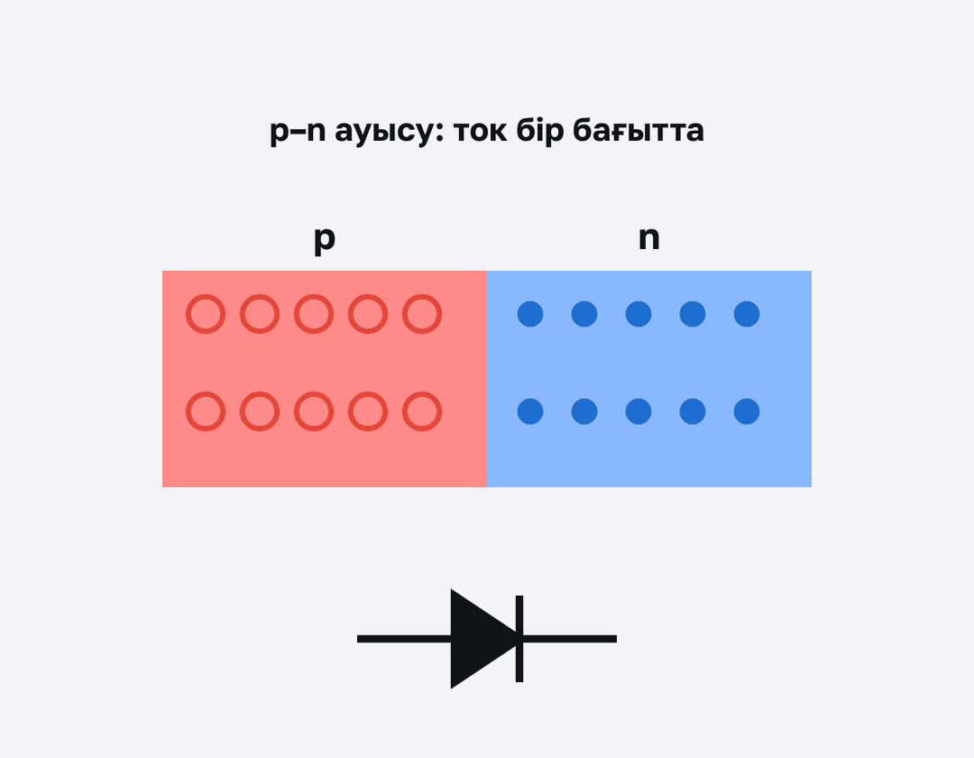
10-СЫНЫП · ӘР ТҮРЛІ ОРТАДАҒЫ ЭЛЕКТР ТОГЫ
Жартылай өткізгішті құралдар
Notes:
Ұйымдастыру. Құндылық: Тәуелсіздік және отаншылдық. «Туған жерің – алтын бесігің» (халық мақалы).

Slide 2
Смартфонда миллиардтаған транзистор бар. Кремнийдің қандай қасиеті оны «цифрлық дәуірдің» негізіне айналдырды?
?
Notes:
Ой қозғау: оқушылардың болжамын тыңдап, тақтаға жазыңыз. Өткен тақырыпты еске түсіру — «Қатесін тап»: Тақтада «№2 Зертханалық жұмыс:. «Электролиттердегі электр тогының пайда болу шарттарын зерттеу»» тақырыбына қатысты әдейі қатесі бар 3 тұжырым/формула жазылған. Оқушылар қатені тауып, түзетеді.

Slide 3
Бүгін үйренеміз
1
2
3
Жартылай өткізгіштердегі электр тогын (меншікті және қоспалы өткізгіштік) сипаттайды
P-n ауысудың қасиеттерін түсіндіреді
Диод, транзистор, фоторезистор, термисторлардың қолданылу принципін түсіндіреді
3
Notes:
Оқу мақсаты: 10.3.3.3 – жартылай өткізгішті құралдардың қолданылуына мысалдар келтіру;

Slide 4

ЖАҢА ҰҒЫМ
Жартылай өткізгіш (Si, Ge)
Температура артқанда кедергісі азаяды.
4
Notes:
Жаңа білім — Демонстрациялық тәжірибе + «Болжа – бақыла – түсіндір»: Мұғалім тәжірибені бастамас бұрын оқушылардан нәтижені болжауды сұрайды, тәжірибені көрсетеді, кейін нәтижені бірге түсіндіреді.

Slide 5
ЖАҢА ҰҒЫМ
Меншікті өткізгіштік
Электрондар мен кемтіктер.
5

Slide 6
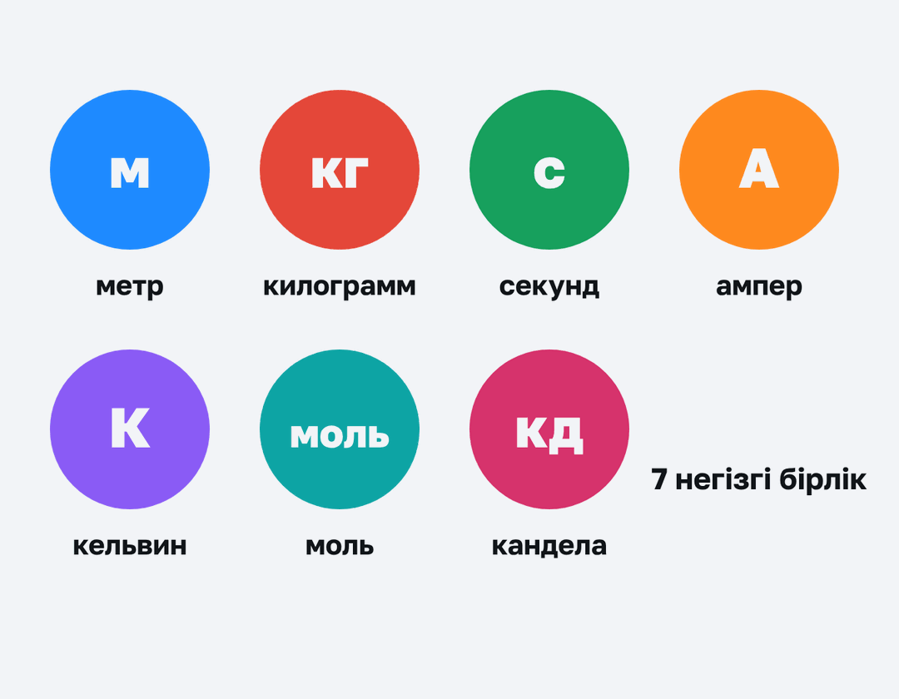
ЖАҢА ҰҒЫМ
Қоспалы
Донорлық (n-тип, P, As), акцепторлық (p-тип, B, In).
6

Slide 7
ЖАҢА ҰҒЫМ
Жартылай өткізгіш диодтың ВАС-ы
p-n ауысу бір бағытта ток өткізеді (диод); транзистор – күшейткіш, кілт.
7

Slide 8
Сұрақ
p-типті жартылай өткізгіште негізгі тасымалдаушылар:
Протондар
Иондар
A
B
Электрондар
Кемтіктер
C
D
D
8
Notes:
Жылдам тексеріс: оқушылар саусақпен 1–4 көрсетеді немесе «Сынып» режимінде телефоннан жауап береді.

Slide 9
Сұрақ
Асқын өткізгіштік кезінде кедергі:
Нөлге тең болады
Екі есе артады
A
A
B
Өзгермейді
Шексіз артады
C
D
9
Notes:
Жылдам тексеріс: оқушылар саусақпен 1–4 көрсетеді немесе «Сынып» режимінде телефоннан жауап береді.

Slide 10
A Түсінемін
n-тип және p-тип жартылай өткізгіштердегі негізгі тасымалдаушылар?
ЖАУАБЫ
n-тип – электрондар; p-тип – кемтіктер.
10
Notes:
Практикалық жұмыс — «Бір қадам алға»: Тақтада есептің шешімі қадамдарға бөлінген; оқушылар кезекпен шығып, келесі қадамды жазады.. Саралау: А — бәріне, B — көпшілігіне, C — жоғары деңгейге. ЕББҚ: тапсырманы бөліктерге бөліп беру және қосымша 3–5 минут; аудио/бейне нұсқау, нұсқауды тақтаға жазып қою.

Slide 11
B Қолданамын
Диодтың ВАС-ы бойынша тура және кері бағыттағы кедергіні бағала (0,7 В, 25 мА; −2 В, 0,01 мА).
ЖАУАБЫ
R_{тура} ≈ 28 Ом; R_{кері} ≈ 200 кОм.
11
Notes:
Сергіту сәті: «Тепе-теңдік». Оқушылар бір аяқпен тұрып, қолдарын иіндік сияқты жайып, тепе-теңдікті сақтайды.

Slide 12
C Талдаймын
Күн батареясы (p-n ауысу) жарықты қалай электр энергиясына айналдырады? Қазақстанда күн энергетикасының болашағын бағала.
ЖАУАБЫ
Фотондар электрон-кемтік жұптарын тудырады, p-n өрісі оларды ажыратады; Қазақстанда күн радиациясы жоғары – СЭС-тер дамуда.
12

Slide 13
Сұрақ
Металдағы ток тасымалдаушылар:
Нейтрондар
Протондар
A
B
Оң иондар
Еркін электрондар
C
D
D
13

Slide 14
Есте сақта
Жартылай өткізгіш (Si, Ge) — Температура артқанда кедергісі…
Меншікті өткізгіштік — Электрондар мен кемтіктер
Қоспалы — Донорлық (n-тип, P, As), акцепторлық (p-тип, B, In)
14

Slide 15
Үй тапсырмасы
§43; 2 есеп.
A
Үйдегі құрылғылардағы жартылай өткізгіш элементтерді табу.
B
Транзистордың ашылуы және микросхемалар туралы хабарлама.
C
15

Slide 16
Баспалдақ
1
2
3
Әлі түсінбедім
Түсіндім, бірақ қателесемін
Өзім түсіндіре аламын
16
Notes:
Рефлексия: оқушы стикерін баспалдақтың өзі жеткен сатысына («білемін», «түсінемін», «қолдана аламын», «түсіндіре аламын») жапсырады.. Кері байланыс: Kahoot

Slide 17
Сабаққа рахмет!

